Slide 1

D E S
대칭 암호화 알고리즘
계명대학교 컴퓨터공학과 5469775 이상철

Slide 2
CONTENTS
01
02
03
04
05
06
DES란?
-
-
-
-
-

Slide 3
01
DES 란?
56-bit cipherkey
DES
64-bit plaintext
64-bit ciphertext
이곳에 텍스트를 입력해주세요. 내용을 이곳에 입력하여 주세요.

Slide 4
01
DES
64-bit plaintext
Initial Permutation
56-bit
cipherkey
DES
Round
X 16
64-bit ciphertext
Initial Permutation

Slide 5
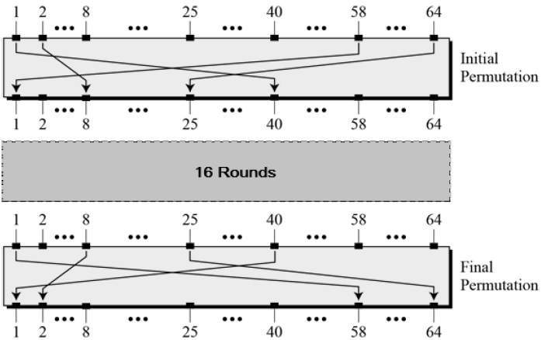
01
Initial & Final Permutation
64-bit plaintext
이곳에 텍스트를 입력해주세요. 내용을 이곳에 입력하여 주세요.
Initial Permutation
X 16
Round
Final Permutation
64-bit ciphertext

Slide 6
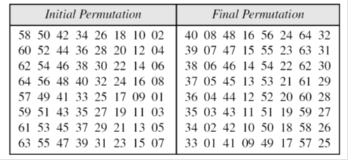
01
Initial & Final Permutation
이곳에 텍스트를 입력해주세요. 내용을 이곳에 입력하여 주세요.
Permutation Table에 따라 bit swap이 일어난다.
DES의 보안성에는 아무 영향을 끼치지 않는다.

Slide 7
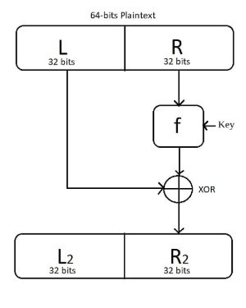
01
Feistel cipher
64-bit plaintext
Initial Permutation
X 16
Round
Initial Permutation
64-bit ciphertext
이곳에 텍스트를 입력해주세요. 내용을 이곳에 입력하여 주세요.

Slide 8
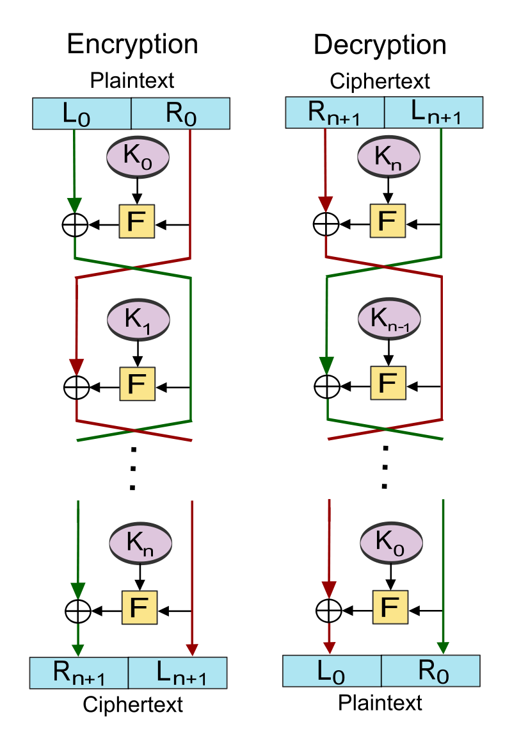
01
Feistel cipher
블록 암호의 일종
특정 계산 함수의 반복으로 이루어짐
각 과정의 사용되는 함수는 라운드 함수(round function)이라고 불림
이곳에 텍스트를 입력해주세요. 내용을 이곳에 입력하여 주세요.

Slide 9
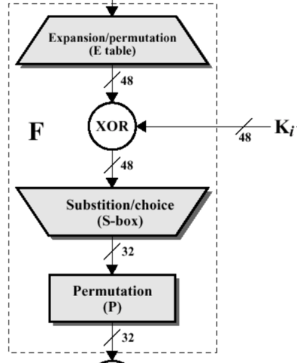
01
F function
32

Slide 10

01
Expansion
32
32bit → 48bit
8 * 4bit → 8 * 6bit
Ex) 0123 4567 8999
↓
901234 345678 789990

Slide 11
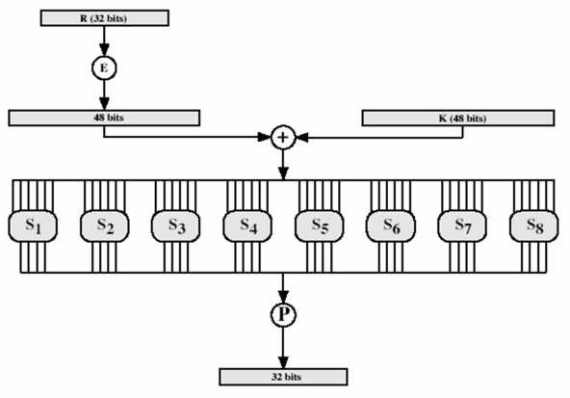
01
Substition
32
6 * 8 = 48
4 * 8 = 32

Slide 12
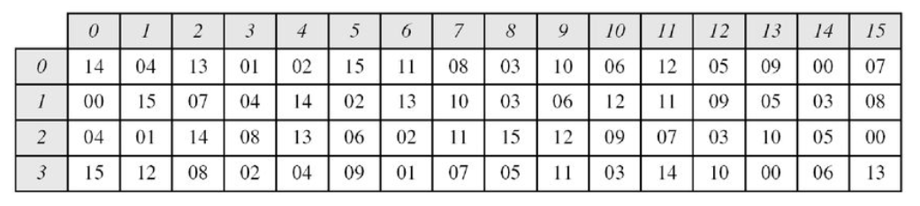
01
S-Box
Ex) 0 1 1 0 0 1
0 1 (row)
1 1 0 0 (column)
00
01
10
11
0 0 1 12

Slide 13
01
Permutation
32
Permutation Table에 따라
bit swap이 일어난다.

Slide 14
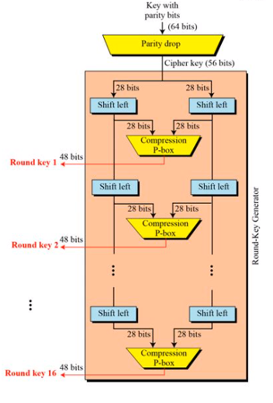
01
Key Generator
64bit 중 8 bit는 Parity bit
Ex) 7bit + 1bit(parity) + 7bit + 1bit(parity)
따라서 Parity bit를 제거

Slide 15
01
Key Generator
왼쪽으로 비트를 이동
i(round)가 1, 2, 9, 16에서는 왼쪽으로 한 비트만큼 이동
그 외 라운드에서는 두 비트만큼 이동
Ex) 10110110 (round 9) → 01101101
10110110 (round 5) → 1101101

Slide 16
01
Key Generator
왼쪽 비트와 오른쪽 비트를 합치고
Permutation Table에 따라 bit swap
Ex) 10001111 01101110
↓
1000111101101110
↓
1010110110101101

Slide 17






02
제목을 입력하세요
소제목을 입력
01. 소제목을 입력
소타이틀을 입력하세요
강조하는 문구
94%
02 소제목을 입력
84%
이곳에 텍스트를 입력해주세요. 내용을 이곳에 입력하여 주세요. 텍스트 박스를 더블클릭하여 내용을 수정하여 주세요. 이곳의 세부사항을 변경해 주세요. 텍스트 요소의 다양한 효과를 사용하여 나만의 디자인을 쉽고 빠르게 만들어 보세요.이곳에 텍스트를 입력해주세요. 내용을 이곳에 입력하여 주세요.
55%
03. 소제목을 입력
34%
04. 소제목을 입력
남성의
뚜렷한 증가
2036년
2038년

Slide 18






03
제목을 입력하세요
소제목을 입력
01. 소제목을 입력
소타이틀을 이곳에 입력하세요
이곳에 텍스트를 입력해주세요. 내용을 이곳에 입력하여 주세요. 텍스트 박스를 더블클릭하여 내용을 수정하여 주세요. 이곳의 세부사항을 변경해 주세요. 텍스트 요소의 다양한 효과를 사용하여 나만의 디자인을 쉽고 빠르게 만들어 보세요.이곳에 텍스트를 입력해주세요. 내용을 이곳에 입력하여 주세요.
강조하는 문구
02 소제목을 입력
03 소제목을 입력
04. 소제목을 입력
EDUCATION
HEALTH
WATER AND
SANITATION
ECONOMIC
SECURITY
PARTICIPATION

Slide 19




04
제목을 입력하세요
소제목을 입력
01. 소제목을 입력
소타이틀을 이곳에 입력하세요
소타이틀을 이곳에 입력하세요
강조하는 문구
이곳에 텍스트를 입력해주세요. 내용을 이곳에 입력하여 주세요. 텍스트 박스를 더블클릭하여 내용을 수정하여 주세요.
02 소제목을 입력
03. 소제목을 입력
이곳에 텍스트를 입력해주세요. 내용을 이곳에 입력하여 주세요. 텍스트 박스를 더블클릭하여 내용을 수정하여 주세요. 이곳의 세부사항을 변경해 주세요. 텍스트 요소의 다양한 효과를 사용하여 나만의 디자인을 쉽고 빠르게 만들어 보세요.이곳에 텍스트를 입력해주세요. 내용을 이곳에 입력하여 주세요.
소타이틀을 이곳에 입력하세요
04 소제목을 입력
이곳에 텍스트를 입력해주세요. 내용을 이곳에 입력하여 주세요. 텍스트 박스를 더블클릭하여 내용을 수정하여 주세요.
소타이틀을 이곳에 입력하세요
이곳에 텍스트를 입력해주세요. 내용을 이곳에 입력하여 주세요. 텍스트 박스를 더블클릭하여 내용을 수정하여 주세요.
이곳에 텍스트를 입력해주세요. 내용을 이곳에
입력하여 주세요.

Slide 20



04
제목을 입력하세요
소제목을 입력
01. 소제목을 입력
소타이틀을 이곳에 입력하세요
이곳에 텍스트를 입력해주세요. 내용을 이곳에 입력하여 주세요. 텍스트 박스를 더블클릭하여 내용을 수정하여 주세요. 이곳의 세부사항을 변경해 주세요. 텍스트 요소의 다양한 효과를 사용하여 나만의 디자인을 쉽고 빠르게 만들어 보세요.이곳에 텍스트를 입력해주세요. 내용을 이곳에 입력하여 주세요.
강조하는 문구
02 소제목을 입력
03. 소제목을 입력
04 소제목을 입력
텍스트 01
텍스트 01
텍스트 01
텍스트 01
내용을 입력하세요
내용을 입력하세요
내용을 입력하세요
내용을 입력하세요

Slide 21

01
01. 소제목을 입력하세요
02. 이곳에 소제목을 입력하세요
03. 텍스트박스를 더블클릭하세요
04. 내용을 입력해 주세요
이곳에 텍스트를
입력해주세요

Slide 22
감사합니다
작성자 혹은 회사 이름

